Slide 1
ORÇAMENTO 2026

Slide 2
TETO DE GASTOS

Slide 3
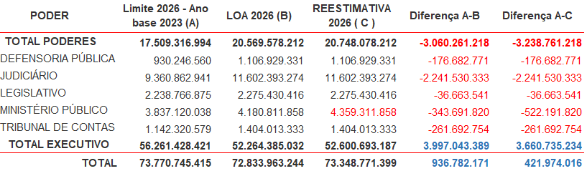
TETO 2026 – ANO BASE 2023

Slide 4
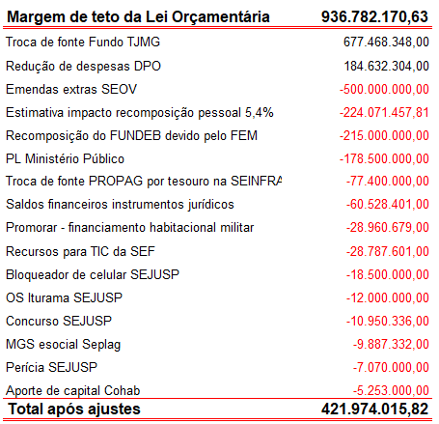
TETO 2026 – ANO BASE 2023

Slide 5
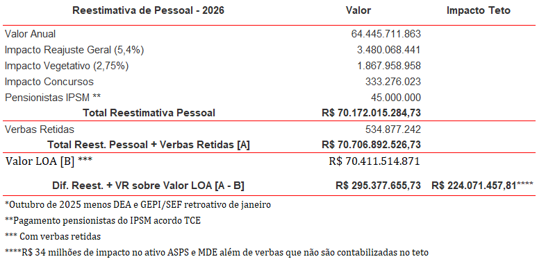
TETO 2026 - Riscos
Impacto adicional de aproximadamente R$258 milhões com recomposição a ser concedida de 5,4%;

Slide 6
TETO 2026 - Riscos
Possíveis impactos na folha de pessoal em decorrência de decisões judiciais a favor de servidores:
  Pagamento de auxílios durante afastamentos remunerados;
  Promoção por escolaridade;
COHAB: Perspectiva de aportes na COHAB para cobrir pagamentos de pessoal, no valor anual de R$ 26.265.000,00;
Suplementação de saldo financeiro de instrumentos jurídicos que não são de repasses federais. Até fevereiro já foram suplementados por volta de R$ 60 milhões, mas há recursos mais vultuosos nas contas dos convênios.

Slide 7
TETO 2026 – Possibilidade de redução
Possibilidades de redução:
  R$125 milhões se houver especificação de pagamentos utilizando elemento item de sentença judicial na folha de pessoal; A estimativa é que por volta de R$250 milhões foram executados em 2025 devido a sentenças judiciais.
  R$534.877.242,00 milhões estão previstos para pagamentos de verba retidas. O número pode ser ajustado para a realidade de fluxo e decisão governamental;

Slide 8
FLUXO PROPAG

Slide 9
FLUXO PROPAG – DESESTATIZAÇÃO COPASA
Lei Estadual nº 25.664, 22 de dezembro de 2025
“Art. 8º – Os recursos financeiros obtidos com as operações a que se refere o art. 2º serão exclusivamente utilizados para a amortização da dívida ou para o cumprimento das demais obrigações do Estado no âmbito do Programa de Pleno Pagamento de Dívidas dos Estados – Propag, ressalvada a destinação de parte desses recursos para fundo estadual de saneamento básico a ser criado por lei.”
Lei Estadual n.º 25.668, de 23 de dezembro de 2025
“Art. 23 - São recursos do Funesb-MG:
(...)
VIII - recursos orçamentários, em montante correspondente a 5% (cinco por cento) do valor líquido obtido pelo Estado na hipótese de desestatização da Companhia de Saneamento de Minas Gerais - Copasa;”

Slide 10
FLUXO PROPAG

Slide 11
Propag – Investimentos
Demanda extra - PMMG

Slide 12
Propag (Investimentos) – Demanda extra PMMG
PMMG apresentou diversas intervenções totalizando R$450,5 milhões para serem executadas com recursos do Propag.
Entregas até 30/06: Somente uma parcela das ações pode ser entregue até 30/06 (período eleitoral).
Para garantir a entrega até a data, é preciso que o recurso seja liberado até 27/02/2026.
Notes:
* PMMG informa o prazo de 09/02, com ajuste de 01-03 dias negociando com fornecedores

Slide 13
Propag (Investimentos) – Demanda extra PMMG
Notes:
Processo ainda não tramitado para DCMEFO

Slide 14
Propag (Investimentos) – Demanda extra PMMG
Notes:
Processo ainda não tramitado para DCMEFO

Slide 15
DPO 2026

Slide 16
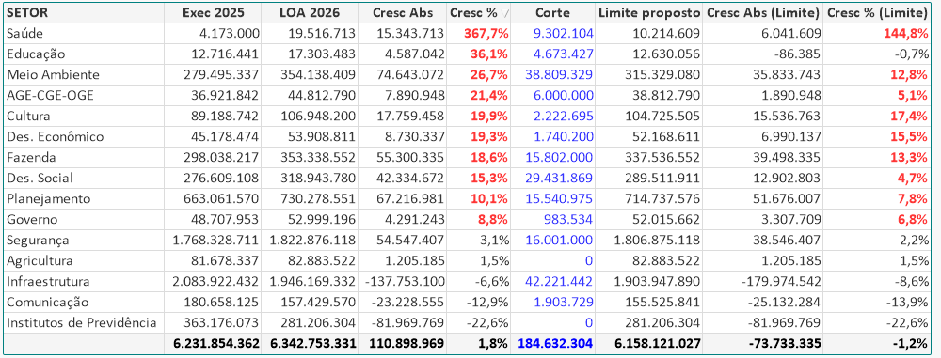
DPO 2026
Proposta de contingenciamento da base discricionária
Painel com o detalhamento por UO

Slide 17
CONTRAPARTIDA SEINFRA

Slide 18
Convênios de Entrada
A SEINFRA firmou instrumento junto ao Ministério da Integração e do Desenvolvimento Regional, referente ao processo SEI nº 1130.01.0003615/2023-93 para manutenção e pavimentação de estradas vicinais em Minas Gerais:
Valor concedente atual: R$ 19.153.735,00 (97,91%)
Valor contrapartida atual: R$ 408.163,27 (2,09%)
Valor total atual: R$ 19.561.898,27 (100%)
Em maio de 2025 foi solicitado atualização do valor da contrapartida para dar andamento à pavimentação do trecho Guapé – Pimenta.
Valor concedente atual: R$ 19.153.735,00 (48,92%)
Valor contrapartida atual: R$ 19.996.662,02 (51,08%)
Valor total atual: R$ 19.561.898,27 (100%)
Por fim, em janeiro de 2026 a SEINFRA solicita nova atualização da contrapartida em razão de decisão governamental relacionada à priorização de ações estratégicas que tornou-se necessária a alteração da meta física do contrato, substituindo-se o trecho originalmente pactuado (trecho Pimenta – Entr. BR-264 Guapé) pelo trecho Ibertioga – Piedade do Rio Grande.
Valor concedente atualizado: R$ 19.153.735,00 (32,23%)
Valor contrapartida atualizado: R$ 40.273.020,13 (67,77%)
Valor total atualizado: R$ 59.426.755,13 (100%)
Valor concedente atual: R$ 19.153.735,00 (48,92%) | Valor concedente atualizado: R$ 19.153.735,00 (32,23%)
Valor contrapartida atual: R$ 19.996.662,02 (51,08%) | Valor contrapartida atualizado: R$ 40.273.020,13 (67,77%)
Valor total atual: R$ 19.561.898,27 (100%) | Valor total atualizado: R$ 59.426.755,13 (100%)
Notes:
2350.01.0002220/2020-23 – Natalia

Slide 19
SAÚDE E EDUCAÇÃO

Slide 20
SAÚDE
Em Milhões de R$
Valor concedente atual: R$ 19.153.735,00 (48,92%) | Valor concedente atualizado: R$ 19.153.735,00 (32,23%)
Valor contrapartida atual: R$ 19.996.662,02 (51,08%) | Valor contrapartida atualizado: R$ 40.273.020,13 (67,77%)
Valor total atual: R$ 19.561.898,27 (100%) | Valor total atualizado: R$ 59.426.755,13 (100%)
Notes:
2350.01.0002220/2020-23 – Natalia

Slide 21
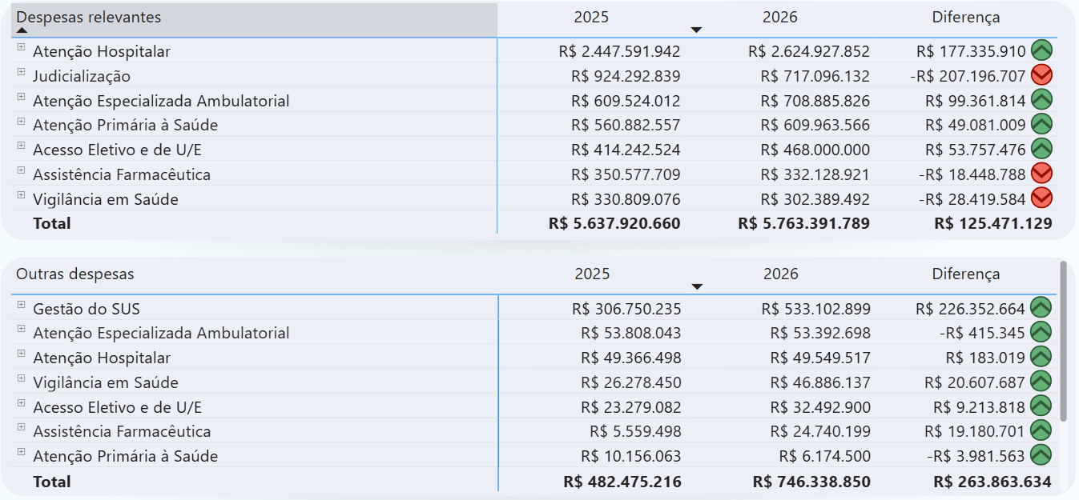
SAÚDE
Detalhamento
https://tinyurl.com/orcamentoses2026
Valor concedente atual: R$ 19.153.735,00 (48,92%) | Valor concedente atualizado: R$ 19.153.735,00 (32,23%)
Valor contrapartida atual: R$ 19.996.662,02 (51,08%) | Valor contrapartida atualizado: R$ 40.273.020,13 (67,77%)
Valor total atual: R$ 19.561.898,27 (100%) | Valor total atualizado: R$ 59.426.755,13 (100%)
Notes:
2350.01.0002220/2020-23 – Natalia

Slide 22
EDUCAÇÃO
Em Milhões de R$

Slide 23
EDUCAÇÃO
Valor concedente atual: R$ 19.153.735,00 (48,92%) | Valor concedente atualizado: R$ 19.153.735,00 (32,23%)
Valor contrapartida atual: R$ 19.996.662,02 (51,08%) | Valor contrapartida atualizado: R$ 40.273.020,13 (67,77%)
Valor total atual: R$ 19.561.898,27 (100%) | Valor total atualizado: R$ 59.426.755,13 (100%)
Notes:
2350.01.0002220/2020-23 – Natalia

Slide 24
EDUCAÇÃO
Valor concedente atual: R$ 19.153.735,00 (48,92%) | Valor concedente atualizado: R$ 19.153.735,00 (32,23%)
Valor contrapartida atual: R$ 19.996.662,02 (51,08%) | Valor contrapartida atualizado: R$ 40.273.020,13 (67,77%)
Valor total atual: R$ 19.561.898,27 (100%) | Valor total atualizado: R$ 59.426.755,13 (100%)
Notes:
2350.01.0002220/2020-23 – Natalia

Slide 25
EDUCAÇÃO
Valor concedente atual: R$ 19.153.735,00 (48,92%) | Valor concedente atualizado: R$ 19.153.735,00 (32,23%)
Valor contrapartida atual: R$ 19.996.662,02 (51,08%) | Valor contrapartida atualizado: R$ 40.273.020,13 (67,77%)
Valor total atual: R$ 19.561.898,27 (100%) | Valor total atualizado: R$ 59.426.755,13 (100%)
Notes:
2350.01.0002220/2020-23 – Natalia

Slide 26
EDUCAÇÃO
Valor concedente atual: R$ 19.153.735,00 (48,92%) | Valor concedente atualizado: R$ 19.153.735,00 (32,23%)
Valor contrapartida atual: R$ 19.996.662,02 (51,08%) | Valor contrapartida atualizado: R$ 40.273.020,13 (67,77%)
Valor total atual: R$ 19.561.898,27 (100%) | Valor total atualizado: R$ 59.426.755,13 (100%)
Notes:
2350.01.0002220/2020-23 – Natalia

